Slide 1
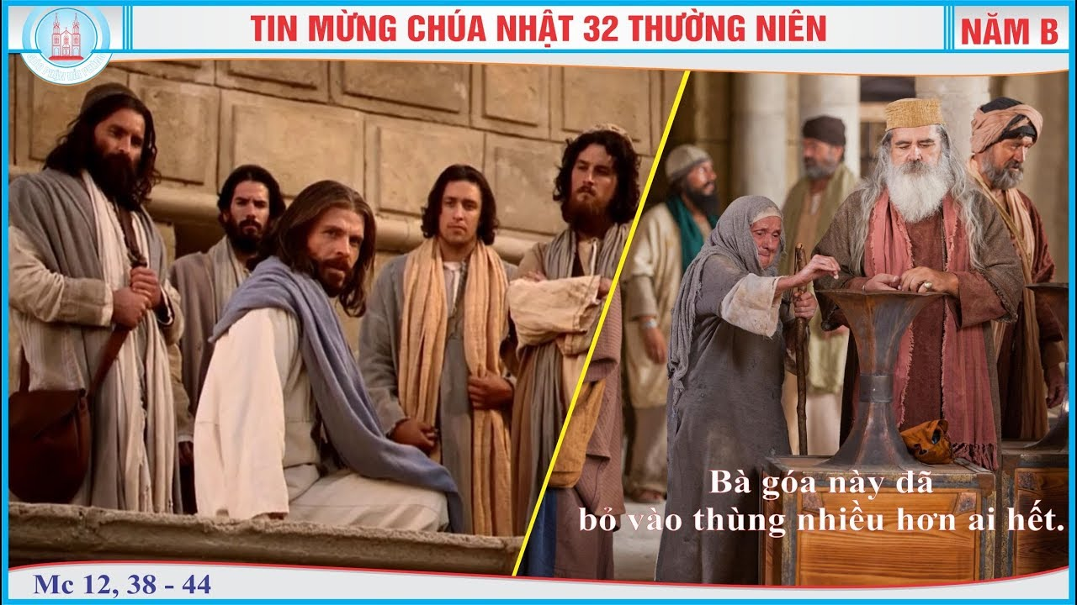

Slide 2
LÊN ĐỀN NGÀI
St.Thái Nguyên

Slide 3
1. Nhịp nhàng vui bước đi lên đền thánh Ngài. Dâng câu ca ngợi tình thương Chúa chan hoà. Đây con dâng Ngài niềm tin mến thiết tha. Thu qua Đông tàn lòng thành quyết không phai nhoà.

Slide 4
ĐK. Về nhà Chúa ôi lòng đầy rộn rã. Cất câu ca con thấy lòng an hoà. Trong tình yêu của Thiên Chúa là Cha, con cảm tạ ôi tình Cha muôn vàn

Slide 5
2. Và tình yêu Chúa qua năm dài tháng rộng, theo con miệt mài từ muôn khắp nẻo đường. Yêu thương Chúa hằng gìn giữ con sớm hôm. Cho con mỗi ngày được gần Chúa trong nhà Ngài.

Slide 6
ĐK. Về nhà Chúa ôi lòng đầy rộn rã. Cất câu ca con thấy lòng an hoà. Trong tình yêu của Thiên Chúa là Cha, con cảm tạ ôi tình Cha muôn vàn

Slide 7
3. Lòng đầy vui sướng bước vào nhà Chúa Trời. Vui thay cuộc đời được bên Chúa rạng ngời. Đây muôn tâm hồn vọng về Chúa Chúa ơi, tin yêu trót đời phụng sự Chúa mãi không rời.

Slide 8
ĐK. Về nhà Chúa ôi lòng đầy rộn rã. Cất câu ca con thấy lòng an hoà. Trong tình yêu của Thiên Chúa là Cha, con cảm tạ ôi tình Cha muôn vàn

Slide 10
Đáp ca- Thái Nguyên
ĐÁP: Linh hồn tôi ơi hãy ngợi khen Chúa, đừng lãng quên ân huệ của Ngài. Linh hồn tôi ơi chúc tụng danh Chúa, vì biết bao ơn lành Chúa ban.

Slide 12
ALELUIA-Thái Nguyên
Các con hãy tỉnh thức và sẵn sàng luôn, vì lúc các con không ngờ, Con Người sẽ đến.

Slide 14
RƯỢU BÁNH THƠM NỒNG St.Đinh Công Huỳnh

Slide 15
1. Của lễ con dâng hôm nay là rượu nho bánh miến thơm nồng. Ngày tháng đôi vai phong sương giọt mồ hôi rớt trên đồi nương. Hạt lúa hôm nay đơm bông nồng nàn nho thơm tinh hương. Với hai mùa mưa nắng dầm sương tiến dâng về Thiên Chúa tình thương.

Slide 16
ĐK. Xin dâng lên rượu bánh thơm lành dâng câu ca đượm thắm ân tình. Giọt mồ hôi từ bao lao công nguyện xin Chúa thánh hóa lễ vật. Dâng con tim lòng mến chân thành bao tin yêu hiệp nhất nên một. Nguyện trở nên bài ca yêu thương cùng dâng tiến Thiên Chúa từ nhân.

Slide 17
2. Hòa với muôn muôn con tim cùng hiệp trong tấm bánh ly rượu. Cùng áng hương bay cao nguyện trở nên lễ dâng tình yêu. Này tấm thân đơn sơ nguyện là bài ca câu thơ. Tiến dâng về ngai Chúa cực linh những khúc nhạc yêu mến triền miên.

Slide 18
3. Cùng tiến dâng lên thiên nhan này buồn vui kiếp sống dương trần. Ngày tháng bôn ba lo toan giọt lệ rơi với những lầm than. Hạnh phúc thương trao cho nhau tình người sẻ chia thương đau. Kết nên thành hy lễ tình yêu kính dâng về Thiên Chúa huyền siêu.

Slide 20
CA VANG TÌNH YÊU CHÚA 3
St.Đinh Công Huỳnh

Slide 21
1/ Dòng suối êm đềm êm trôi, êm trôi như ân tình Chúa. Mùa xuân tinh khôi tô điểm cho đời thắm tươi rực rỡ. Dừng bước gian trần cho tâm can con nghỉ ngơi trong Ngài. Một phút bình yên tim con lâng lâng ngất ngây đêm ngày.

Slide 22
ĐK. Tình Chúa (tựa như mây núi) ngất cao muôn trùng lấy chi đáp đền xứng ân tình Chúa? (đền đáp xứng cân) Nguyện xin (từ đây mãi mãi) mãi đến muôn đời cất câu ca ngợi tán dương danh Ngài.

Slide 23
2/ Biển núi sông dài mênh mông, mênh mông do ai tạo tác? Trời cao mây xanh sao tỏ đêm trường chính là tuyệt tác. Tình Chúa khôn lường yêu thương nhân gian nói sao cho vừa. Hằng ấp ủ con nâng niu không ngơi dẫu con ơ hờ.

Slide 24
ĐK. Tình Chúa (tựa như mây núi) ngất cao muôn trùng lấy chi đáp đền xứng ân tình Chúa? (đền đáp xứng cân) Nguyện xin (từ đây mãi mãi) mãi đến muôn đời cất câu ca ngợi tán dương danh Ngài.

Slide 25
3/ Nguyện suốt một đời con xin ca vang, ca vang tình Chúa. Vì muôn ơn thiêng tuôn đổ không ngừng suốt trong cuộc sống. Đời lắm u buồn môi con không ngơi cất câu ca ngợi. Vì Chúa rộng ban cho con bao nhiêu phúc ân trong đời.

Slide 26
ĐK. Tình Chúa (tựa như mây núi) ngất cao muôn trùng lấy chi đáp đền xứng ân tình Chúa? (đền đáp xứng cân) Nguyện xin (từ đây mãi mãi) mãi đến muôn đời cất câu ca ngợi tán dương danh Ngài.

Slide 28
VỚI CHÚA VỚI NGƯỜI
St.Thái Nguyên

Slide 29
1/. Chỉ có mình Chúa Đấng thấu suốt tâm hồn con người, Đấng đánh giá chân thực mỗi người, chỉ mình Ngài phán xét công minh. Chúa không dựa vào hành vi bên ngoài, nhưng dựa vào tâm ý bên trong, Ngài dựa trên cuộc sống mở rộng tình yêu thực lòng.

Slide 30
ĐK: Xin cho con chân thành với Chúa , chân thành với người, đừng để con sống giả hình gian trá. Xin cho con chân tình với Chúa, chân thật với người, để con luôn sống như lòng Chúa mong.

Slide 31
2/. Con vẫn còn có những lối sống chưa được thật lòng, những cách thức giả tạo bên ngoài,cố che đậy thói xấu bên trong. Tiếng chê bai thường làm con đau lòng,mong để được nghe tiếng khen thôi làm đời con trở nên nô lệ miệng lưỡi người đời.

Slide 32
ĐK: Xin cho con chân thành với Chúa , chân thành với người, đừng để con sống giả hình gian trá. Xin cho con chân tình với Chúa, chân thật với người, để con luôn sống như lòng Chúa mong.

Slide 33
3/. Con vẫn tìm kiếm những thế giá trước mặt mọi người những lối nói khoe khoang cho mình không chân tình và thiếu khôn ngoan. Ước mong con được lời Chúa thấm nhuần, trong tinh thần để sống thân thương, đừng lụy vương lề thói người đời nhưng sống rạng ngời.

Slide 34
ĐK: Xin cho con chân thành với Chúa , chân thành với người, đừng để con sống giả hình gian trá. Xin cho con chân tình với Chúa, chân thật với người, để con luôn sống như lòng Chúa mong.

Slide 35
4/. Chì có mình Chúa, Đấng thấy hết bao điều trong lòng, Đấng phán xét con ngày sau cùng, chính Ngài là danh giá cho con. Giúp con khiêm nhường và luôn chân thật, không bao giờ tự mãn kiêu căng, để đời con được sống an bình và luôn trọn tình.

Slide 36
ĐK: Xin cho con chân thành với Chúa , chân thành với người, đừng để con sống giả hình gian trá. Xin cho con chân tình với Chúa, chân thật với người, để con luôn sống như lòng Chúa mong.

Slide 38
TẠ ƠN CHÚA VỚI MẸ
St. Thy Yên

Slide 39
ĐK. Chúng con xin tạ ơn Chúa uy quyền toàn năng tình yêu Chúa nào biết chi báo đền. Chúa muôn đời là Chúa khắp vũ trụ trời đất ngàn vinh quang cao chiếu hiển trị đời đời.

Slide 40
1. Vì tình Chúa ôi miên man muôn tháng năm không tàn, dâng triều sóng vỗ lớp lớp biển khơi vang rền. Lòng Chúa thương ôi huyền diệu, quyền Chúa trên muôn thần lực, nguồn an vui chan chứa thánh ân không vơi.

Slide 41
ĐK. Chúng con xin tạ ơn Chúa uy quyền toàn năng tình yêu Chúa nào biết chi báo đền. Chúa muôn đời là Chúa khắp vũ trụ trời đất ngàn vinh quang cao chiếu hiển trị đời đời.

Slide 42
2. Vì tình Chúa đã chất chứa trong trái tim Mẹ hiền luôn trìu mến mãi cứu giúp chở che nguyện cầu. Ngàn phúc ân vẫnnhờ Mẹ, ngàn khổ đau cũng nhờ Mẹ, nhờ Mẹ thương dâng Chúa trót đời tạ ơn.

Slide 43
ĐK. Chúng con xin tạ ơn Chúa uy quyền toàn năng tình yêu Chúa nào biết chi báo đền. Chúa muôn đời là Chúa khắp vũ trụ trời đất ngàn vinh quang cao chiếu hiển trị đời đời.

